Slide 1
Sistemas Embarcados
Marlon Mateus Prudente de Oliveira
Mateus de Oliveira Santos

Slide 2
Apresentação do problema
Traduzir mensagens de 32-bits
Threads
Sequência de Fibonacci
Números Primo

Slide 3
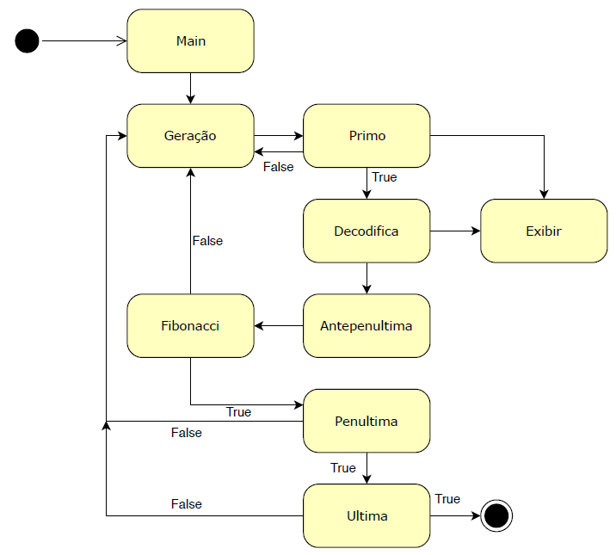
Solução Projetada

Slide 4
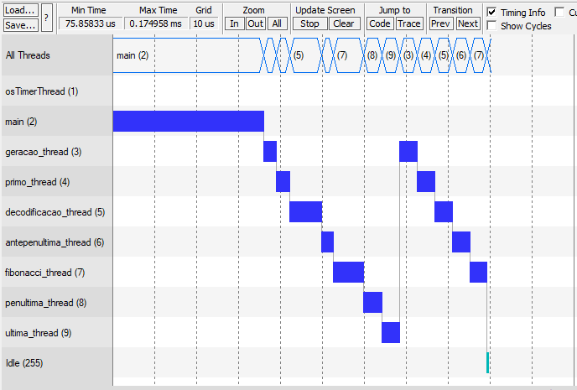
Diagrama de Gantt

Slide 5
Dificuldades encontradas e soluções
Primeiro contato com o embarcado
Threads
Decodificação da mensagem.
Impressão no LCD
Tamanho da chave

Slide 6
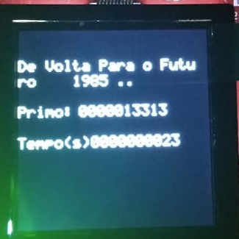
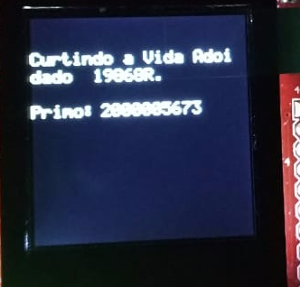
Conclusão

